Slide 1
Guia de justificació
Cadena de valor de la indústria de l’automoció 2020 – Reflexió estratègica i desenvolupament de plans de transformació tecnològica i negoci (ACE020/20)
21/04/2021

Slide 2



Com funciona aquesta guia?
Al llarg de la guia podreu utilitzar enllaços de navegació mitjançant les següents icones:
Us retornarà a l’índex
Us retornarà a la pàgina d’inici de la secció
Enllaços marcats en blau
Us portarà a pàgines d’altres seccions d’aquest document relacionades amb el que s’explica
Us portarà cap a un enllaç web

Slide 3

Com funciona aquesta guia?
Per a una millor navegació aquesta guia està dissenyada per veure’s en format de Presentació de diapositives (pantalla completa)
Us informem que la informació continguda en aquesta guia no té efectes legals. El marc legal són les bases reguladores de la convocatòria.
Cliqueu sobre la icona per a consultar les bases reguladores

Slide 4

Índex
Despeses subvencionables
Publicitat
Justificació – Documentació
Justificació – Presentació

Slide 5

Despeses subvencionables
Retorn a l’índex

Slide 6







Despeses subvencionables
Cliqueu a la icona per a consultar les bases reguladores 4, 13, 16 i 17
Aprovada per resolució d’atorgament
Necessària per a les activitats del projecte
Despeses realitzades entre el 23/11/2020 i el 30/06/2021
Identificable i verificable
Incorreguda només per l’empresa beneficiària
Es poden acumular amb altres ajuts sempre que en cap cas superi el cost de l’activitat ni els llindars establerts per la Comissió Europea
No és possible l’ampliació del termini de realització de la despesa

Slide 7




Despeses subvencionables
Cliqueu a la icona per a consultar les bases reguladores 4.1 a 4.3, 5, 12.8 i annex 2
Única i exclusivament despeses de processos de reflexió estratègica i desenvolupament per a:
Plans de transformació tecnològica i negoci
Amb les següents fases:
Anàlisi del model de negoci actual de l'empresa
Exploració de noves oportunitats de negoci en la industria de la mobilitat i/o altres indústries i sectors
Priorització d'aquelles oportunitats de negoci més rellevants, de forma objectiva, amb uns criteris definits i justificats.
Selecció de la oportunitat de negoci en la que es focalitzarà l'empresa.
Desenvolupament d'un pla de negoci per l'oportunitat seleccionada incloent: a) Justificació de l'oportunitat, b) Definició de la proposta de valor de la nova iniciativa, indicant la diferenciació respecte les solucions ja existents, c) Estratègia, objectius i model de negoci, d) Pla de màrqueting, d'operacions i financer.
Despesa mínima i objecte de l’ajut a realitzar i justificar, 60% de la despesa considerada subvencionable:
Si <60% Revocació de l’ajut
Màxim de 15.000 €

Slide 8


Despeses subvencionables
Cliqueu a la icona per a consultar la bases reguladora 1 de l’annex 2
Per a dur a terme plans de transformació tecnològica i negoci arran d’impactes que afecten o afectaran de forma important:
Transició del sector automoció cap a la indústria de la nova mobilitat derivada de l'adopció de noves tecnologies i els requeriments en quant a sostenibilitat
Nou entorn socioeconòmic
Nous hàbits de consum i comportament
Nous canals de compra i venda
Nou entorn global
Nous actors en la cadena de valor
Noves possibilitats en quant a la mobilitat incloent el vehicle elèctric, autònom i més sostenible
DESPESES D’ASSESSORAMENT EXTERN

Slide 9











Despeses no subvencionables
Cliqueu a la icona per a consultar les bases reguladores 4.3, 4.4 i 12.7
INTERESSOS DEUTORS COMPTES BANCARIS
INTERESSOS, RECÀRRECS I SANCIONS
DESPESES LEGALS I JUDICIALS
DESPESES TRANSACCIONS FINANCERES
DESPESES DE DESPLAÇAMENT I ALLOTJAMENT
COMISSIONS I PÈRDUES DE CANVI
FACTURES ANTERIORS O POSTERIORS AL PROJECTE
DESPESES PER A LA SOL·LICITUD DEL PROJECTE
VINCULACIÓ PROVEÏDOR- SOL·LICITANT
PAGAMENTS EN EFECTIU SUPERIORS A 100 €
IVA

Slide 10
Publicitat
Retorn a l’índex

Slide 11

Publicitat
Cliqueu a la icona per a consultar la base reguladora 19
L’empresa beneficiària ha de donar publicitat al finançament públic de l’activitat subvencionada.
S’ha de fer constar en qualsevol comunicació i difusió externa que l’actuació subvencionada s’ha realitzat “Amb el suport d’ACCIÓ”, fent constar el logo d’ACCIÓ en tots els elements informatius i publicitaris relacionats amb l’activitat subvencionada.
L’incompliment dels requisits de publicitat pot comportar la no subvencionabilitat de les despeses vinculades.
Cliqueu a la icona per a baixar-vos el logo d’ACCIÓ

Slide 12
Justificació - Documentació
Retorn a l’índex

Slide 13

Justificació - Documentació
Cliqueu a la icona per a consultar la base reguladora 12.1 a 12.3
Quan?
Com a màxim el 30/08/2021
No és possible l’ampliació del termini de justificació
Per qui?
Empreses amb establiment operatiu a Catalunya
Abans de rebre qualsevol pagament l’empresa beneficiària haurà de complir amb les obligacions tributàries davant l'Estat, la Generalitat, la Seguretat Social, i no tenir deutes amb ACCIÓ ni amb les seves empreses participades

Slide 14


Justificació - Documentació
Quina documentació s’ha de presentar?
DOCUMENTACIÓ GENERAL – MODELS A COMPLIMENTAR
DOCUMENTACIÓ GENERAL – COMPROVANTS DE PAGAMENT
DOCUMENTACIÓ GENERAL – CONTRACTACIÓ
Cliqueu sobre cada botó per a accedir a la documentació necessària
ASSESSORAMENT EXTERN

Slide 15



Justificació - Documentació
Cliqueu a la icona per a consultar la base reguladora 4 de l’annex 2
Amb la justificació s’ha d’adjuntar la següent documentació complimentada:
Memòria tècnica, signada digitalment per la persona representant legal de l’empresa i la persona consultora externa
Model disponible
Declaracions responsables signades digitalment per la persona responsable legal conforme:
Declaració relativa a la no vinculació entre l’empresa beneficiària i la proveïdora
No concurrència amb d’altres ajuts
Documentació general
-
Models a complimentar
Model disponible
Model disponible
Si s’escau, memòria justificativa de les desviacions entre l’actuació justificada i la inicialment subvencionada

Slide 16


Justificació - Documentació
Cliqueu a la icona per a consultar la base reguladora 4.5
Quan la despesa sigui igual o superior a 15.000 € (sense IVA) d’acord amb la Llei de contractes del sector públic, l’empresa ha d’aportar:
Com a mínim tres pressupostos de diferents proveïdors acreditats amb anterioritat a la contractació
Excepcions
Quan la contractació s’hagi realitzat anteriorment a la data de concessió de la subvenció (veure resolució d’atorgament) no s’han d’aportar tres pressupostos però s’ha d’aportar documentació demostrativa de l’anterioritat
Documentació general
-
Contractació
Quan no existeixen en el mercat suficients entitats que realitzin, presten o subministrin el servei, s’ha d’aportar un certificat d’una entitat externa especialista en la matèria que ho motivi
Si dels tres pressupostos no se selecciona l’oferta més avantatjosa
Un memòria on la persona representant legal de l’empresa beneficiària justifiqui la selecció

Slide 17






Justificació - Documentació
Cliqueu a la icona per a consultar la base reguladora 12.7
La justificació ha d’incloure la següent documentació pel que fa als comprovants de pagament:
Comprovant de pagament bancari (extracte del compte bancari, rebut bancari, justificant de la transferència o certificat bancari)
Com a màxim 2 mesos després de la data màxima establerta pels documents justificatius
Han d’indicar:
Identificació de la entitat beneficiària (NIF i denominació social)
Concepte i referència al número de factura
Si el document no fa referència a les factures, acompanyar de documentació complementària
Si un pagament engloba a diverses factures aportar una relació de les factures amb els imports
Si el pagament es realitza en una moneda diferent a l’euro:
Document bancari en el que consti el tipus de canvi aplicat a la data de la factura
Documentació general
-
Comprovants de pagament

Slide 18



Justificació - Documentació
Cliqueu a la icona per a consultar la base reguladora 12.7
Comprovant de pagament bancari
Casuística:
Transferència bancària
Resguard de la transferència on es pugui identificar:
Ordenant
Destinatari
Concepte
Import
Data
Remesa
Desglossament mitjançant:
Certificat bancari signat i segellat per l’entitat financera
  Personal: Nom, nòmina, import i data
  Rebut de liquidació: Codi cotització, data i import
  Factura: Proveïdor, número, import i data
Llistat de les transferències amb apunt bancari amb el total de la remesa
  Personal: Noms, imports individuals, data i suma total
  Rebut de liquidació: Data i import
  Factura: Proveïdor, import i data
Documentació general
-
Comprovants de pagament
Xec nominatiu o pagaré
Còpia del document i còpia extracte bancari

Slide 19



Justificació - Documentació
Cliqueu a la icona per a consultar les bases reguladores 12.5 a 12.7 i la base 4 de l’annex 2
Assessorament extern
Factures electròniques o escanejades de tot el període subvencionat en el format que estableix el Reial Decret 1619/2012
Cliqueu a la icona per a consultar el Reial Decret
Comprovants de pagament bancari. Veure secció específica
Si s’escau, documentació que justifiqui la realització de l’actuació subvencionada (estudis, informes i/o lliurables)
Recordeu els criteris de despeses subvencionables Veure secció específica
Si s’escau, tres pressupostos de diferents proveïdors. Veure secció específica
Si s’escau, documentació demostrativa de les accions realitzades en matèria de publicitat. Veure secció específica

Slide 20


Justificació - Documentació
ASSESSORAMENT EXTERN
Adjuntar-ho tota la documentació justificativa en un únic document pdf, zip o rar
ZIP / RAR
PDF

Slide 21
Justificació - Presentació
Retorn a l’índex

Slide 22
Justificació - Presentació
Com i on elaborar i enviar la justificació?
1
Preparar tota la documentació annexa
Organitzar i preparar prèviament la documentació que s’ha d’adjuntar a la justificació. Veure secció específica
2
Preparar el formulari de justificació
Cliqueu a la icona per a accedir a la justificació en línia
Accedir al formulari, en format html, de justificació en línia
Hi ha un temps determinat per a fer la presentació de la justificació.
És aconsellable accedir prèviament al formulari en línia per a descarregar i omplir a banda l’Excel de despeses que formarà part de la justificació.
És necessari disposar de signatura electrònica com a persona representant legal per a poder finalitzar la justificació.

Slide 23
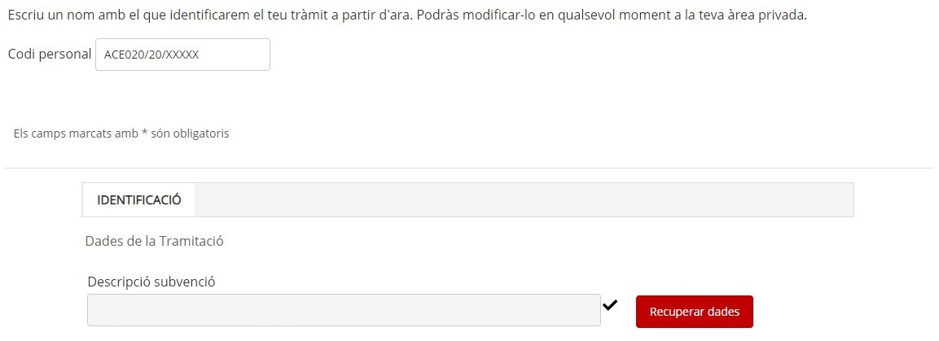
Justificació - Presentació
Cliqueu a la icona per a accedir a la justificació en línia
2
Preparar el formulari de justificació
Una vegada dins del formulari de justificació, introduir un nom pel tràmit - codi personal (optatiu) i clicar sobre Recuperar dades

Slide 24
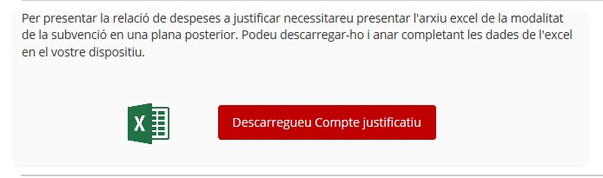
Justificació - Presentació
Cliqueu a la icona per a accedir a la justificació en línia
2
Preparar el formulari de justificació
A continuació cliqueu sobre Descarregueu compte justificatiu

Slide 25
Justificació - Presentació
Cliqueu a la icona per a accedir a la justificació en línia
2
Preparar el formulari de justificació
Ompliu l’Excel en totes les seves columnes, seguint les instruccions disponibles a la primera pestanya del mateix document:
Columna A Tipus de despesa: Seleccionar Directa
Columna B Concepte de despesa: Seleccionar Servei Professional (Assessorament extern)
Columna C Núm factura: Indicar el número de la factura per a cada despesa d'assessorament extern
Columna D Data emissió justificant: Per a factures, data d’emissió de la factura en format DD/MM/AAAA
Columna E Data de pagament: Per a factures, data de pagament de la factura en format DD/MM/AAAA
Columna F Nom creditor/treballador: Indicar el nom complet del creditor
Columna G NIF: Número d’identificació fiscal del creditor
Columna H Descripció: Breu descripció de la despesa
Columna I Import total justificant: Per a despeses amb factura: Import total base de la factura, sense IVA
XLSX

Slide 26
Justificació - Presentació
Cliqueu a la icona per a accedir a la justificació en línia
2
Preparar el formulari de justificació
Columna J Import IVA: Import de l’IVA de la factura
Columna K Import imputat a l’acció: Import de la factura (sense IVA) que s’imputa al projecte
Columna L Import imputat a la subvenció: Import d’ajut que es correspon a aquesta factura (Import de la Columna K multiplicat pel percentatge de subvenció)
Columna M Import imputat a altra subvenció: Si s’escau, import total del justificant que s'ha presentat prèviament en d'altres subvencions
Columna N Òrgan concedent: Si s’escau, òrgan que concedeix l'altra subvenció on s'ha presentat el justificant actual
XLSX
Una vegada complimentat l’Excel deseu-lo a l’ordinador, el necessitareu més endavant

Slide 27
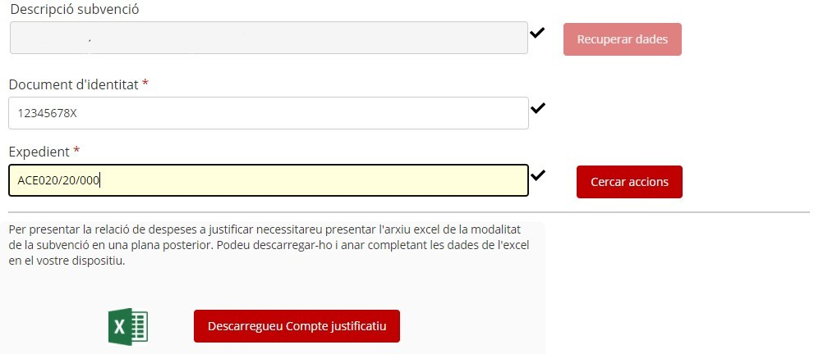
Justificació - Presentació
Cliqueu a la icona per a accedir a la justificació en línia
2
Preparar el formulari de justificació
A Document d’Identitat indicar el NIF de l’empresa i a Expedient, el codi d’expedient disponible a la resolució d’atorgament (format ACE020/20/XXXXXX) i clicar sobre Cercar accions

Slide 28
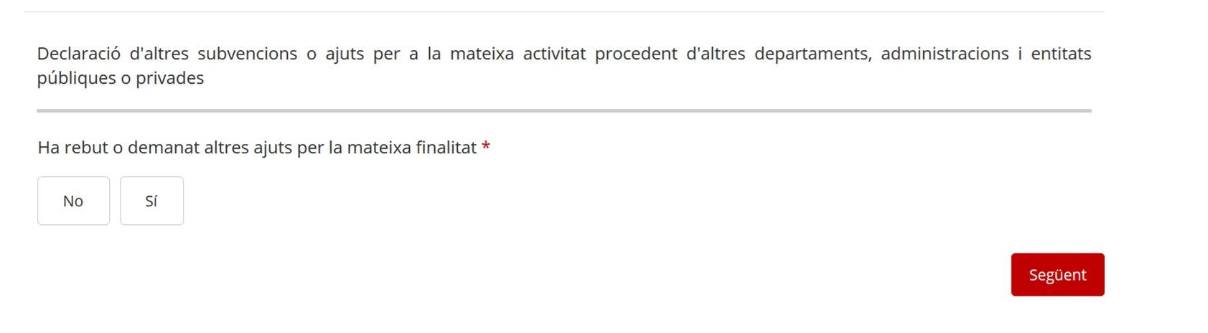
Justificació - Presentació
Cliqueu a la icona per a accedir a la justificació en línia
2
Preparar el formulari de justificació
Es carregarà la informació de la subvenció atorgada.
Al final de la pàgina haureu d’indicar si heu demanat altres ajuts per a la mateixa finalitat marcant NO/SÍ i clicant a Següent.

Slide 29
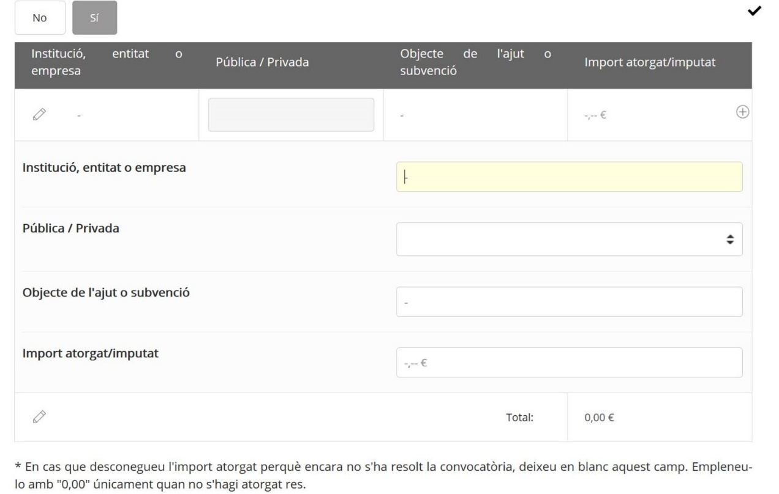
Justificació - Presentació
Cliqueu a la icona per a accedir a la justificació en línia
2
Preparar el formulari de justificació
En el cas de marcar SÍ s’han rebut o demanat altres ajuts per a la mateixa finalitat omplir les dades i clicar a Següent.

Slide 30
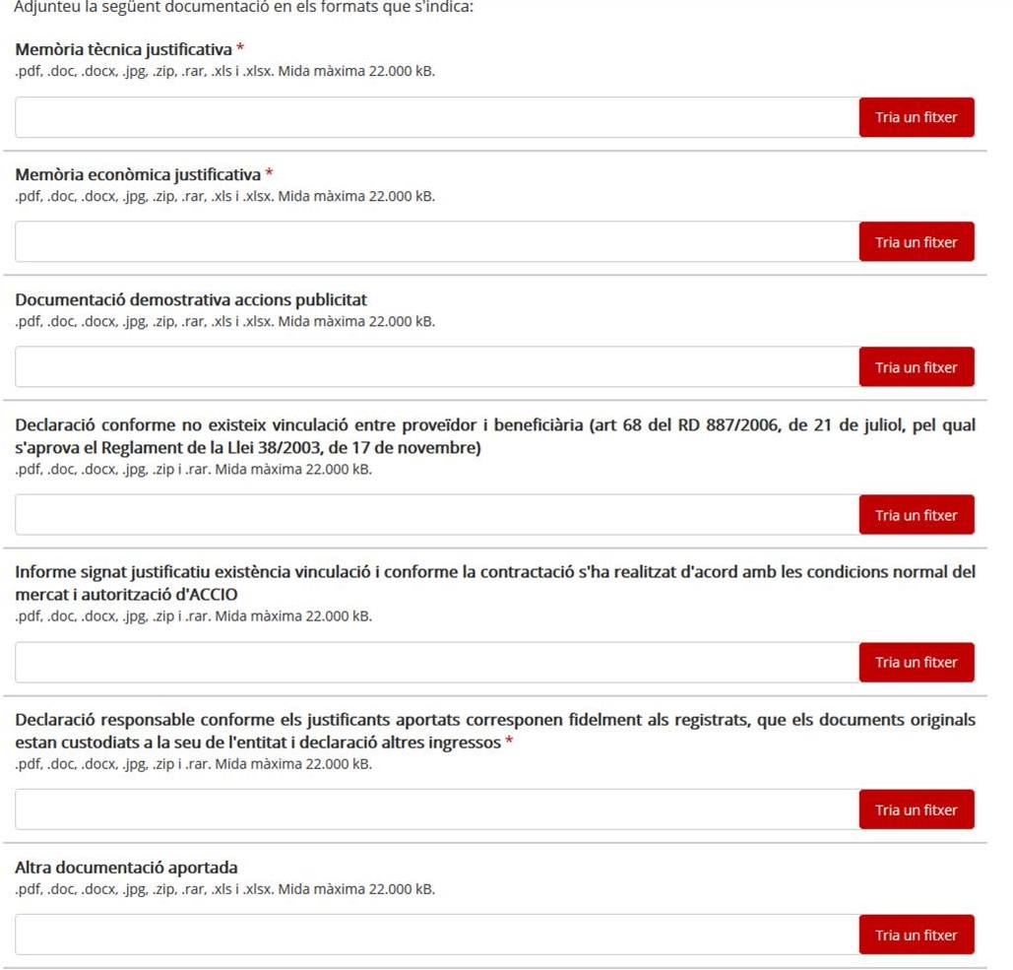
Justificació - Presentació
Cliqueu a la icona per a accedir a la justificació en línia
2
Preparar el formulari de justificació
Es carregarà la pantalla d’Adjunts:
Memòria tècnica justificativa
Memòria econòmica justificativa
Factures, comprovants...
Documentació demostrativa accions publicitat
Declaracions responsables
Altra documentació aportada
Inclogueu tota la documentació justificativa a cada bloc de documentació. Veure secció específica.
Els noms dels arxius no han de portar ni accents ni caràcters especials (per exemple Justificacio.pdf)
22.000 KB màxim!
Una vegada carregat cliqueu a Següent.
ZIP / RAR
PDF

Slide 31
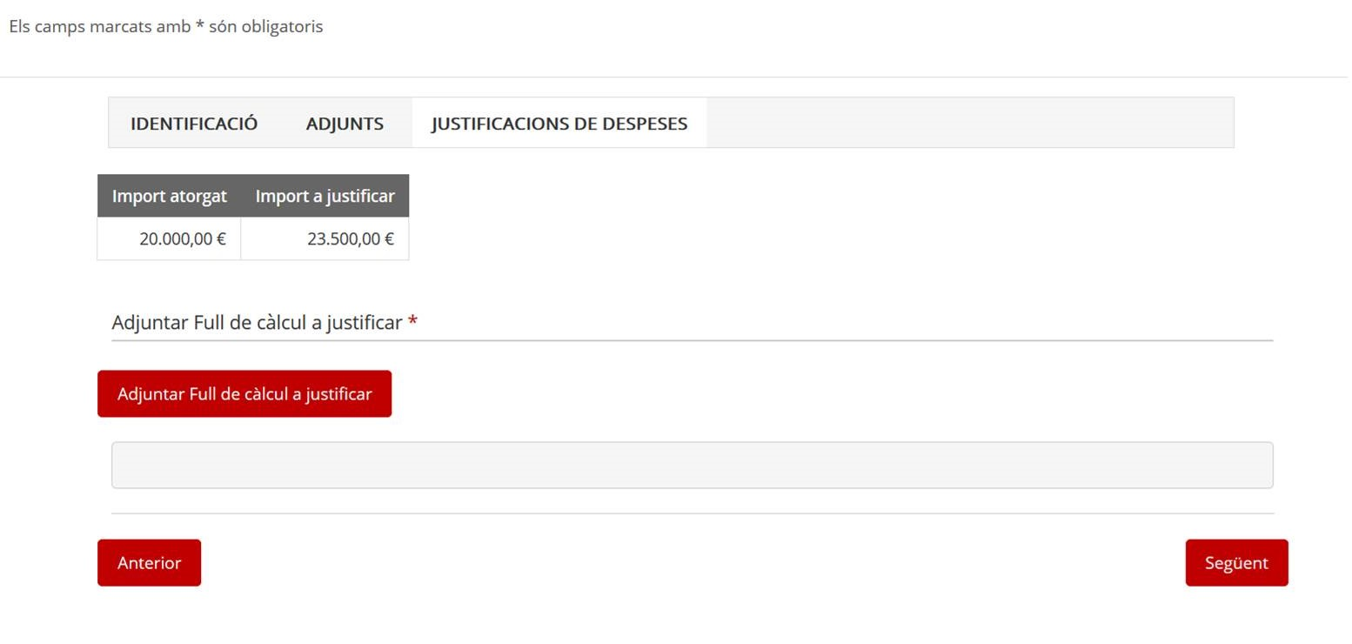
Justificació - Presentació
Cliqueu a la icona per a accedir a la justificació en línia
2
Preparar el formulari de justificació
Es carregarà la pantalla de Justificacions de Despeses.
Adjunteu l’Excel del compte justificatiu que heu descarregat, complimentat i guardat al vostre ordinador prèviament. La informació de l’Excel es carregarà en pantalla. Una vegada carregat i sense errors cliqueu a Següent.
XLSX

Slide 32
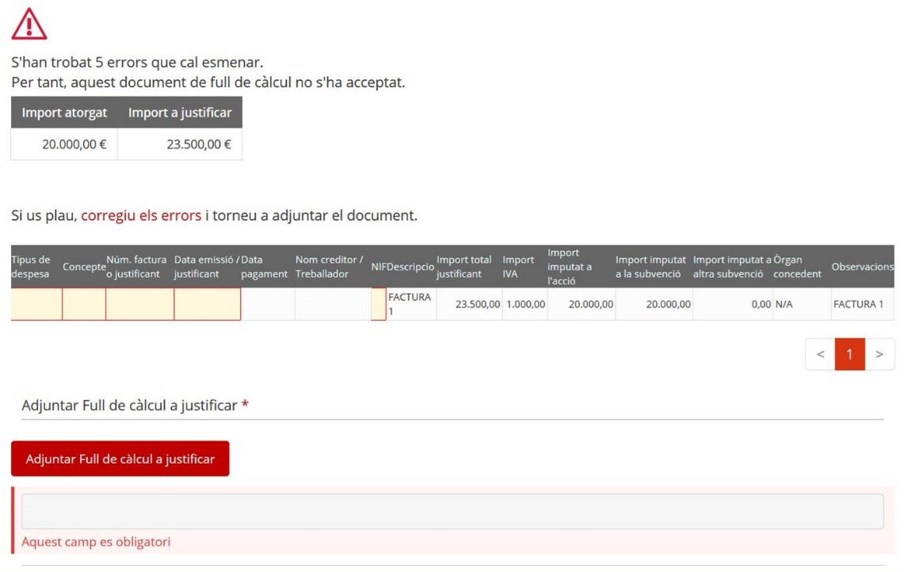
Justificació - Presentació
Cliqueu a la icona per a accedir a la justificació en línia
2
Preparar el formulari de justificació
Si el sistema detecta qualsevol error a l’Excel ho informarà i s’haurà de modificar i adjuntar-ho de nou.
No introduïu fórmules ni vinculacions a les caselles de l’Excel, perquè generarà errors.
El nom de l’arxiu Excel no ha de portar ni accents ni caràcters especials (per exemple Justificacio.xlsx).
XLSX

Slide 33
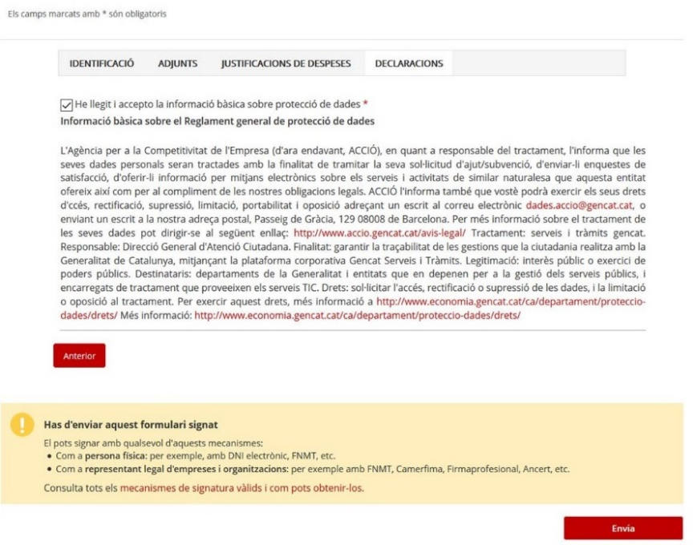
Justificació - Presentació
Cliqueu a la icona per a accedir a la justificació en línia
2
Preparar el formulari de justificació
Es carregarà la pantalla de Declaracions.
S’haurà de marcar sobre el camp obligatori conforme s’ha llegit i acceptat la informació bàsica de protecció de dades. A continuació clicar sobre Signa i envia.
La signatura és digital per tant s’han d’utilitzar els mecanismes
habilitats per fer-ho.
Ha de signar una persona de l’entitat beneficiària que tingui
un certificat de representació de persona jurídica.

Slide 34
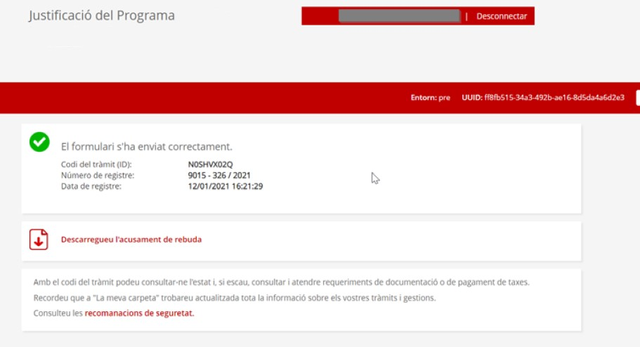
Justificació - Presentació
Cliqueu a la icona per a accedir a la justificació en línia
3
Signar i enviar el formulari de justificació
Una vegada presentada la justificació apareixerà la següent pàgina, on podreu descarregar l’acusament de rebuda.

Slide 35


Crèdits
Servei d’Orientació
Empresarial
934 767 206
info.accio@gencat.cat
Alt Penedès, Garraf i Maresme
Tel. 934 767 251
altpenedesgarrafmaresme.accio@gencat.cat
Catalunya Central
Tel. 936 930 209
manresa.accio@gencat.cat
Lleida
Tel. 973 243 355
lleida.accio@gencat.cat
Terres de l’Ebre
Tel. 977 495 400
terresebre.accio@gencat.cat
Alt Pirineu i Aran
Tel. 973 355 552
altpirineuaran.accio@gencat.cat
Girona
Tel. 872 975 991
girona.accio@gencat.cat
Tarragona
Tel. 977 251 717
tarragona.accio@gencat.cat

